Slide 1
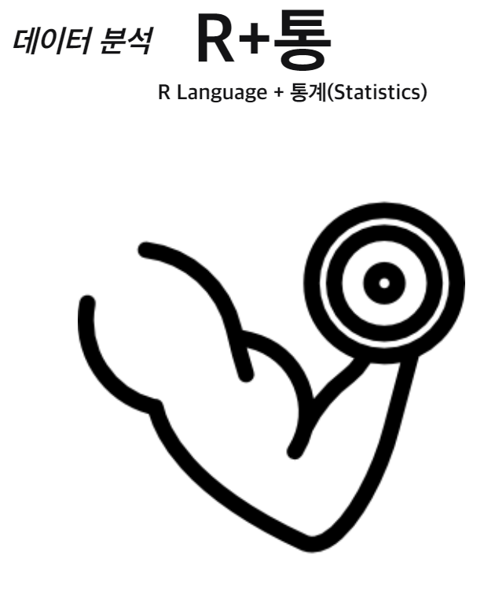
Part 1 3회

Slide 2
ggplot2를 활용한 시각화
r 기본 graphics 패키지를 건너뛰고 ggplot2 사용하는 이유
1. 아름답다.
2. 객체의 느낌으로 Grammar of Graphics(간단한 코드 추가)
3. 데이터 이해에 좋다
그래프 문법
각 기하 객체(geometric object) + 미적 속성 매핑(aesthetic attributes)
https://goo.gl/MW6Niy - ggplot2 cheatsheet
http://freesearch.pe.kr/archives/3134 - 간단한 ggplot 사용법 전희원
https://github.com/cardiomoon/ggplotAssist - ggplot2assist 문건웅

Slide 3
공공데이터 분석 팀 빌딩
https://goo.gl/akxB85 - 공공데이터 소스

